Slide 1




TRƯỜNG ĐẠI HỌC NÔNG LÂM THÀNH PHỐ HỒ CHÍ MINH
KHOA CÔNG NGHỆ THÔNG TIN
Bảo vệ luận văn tốt nghiệp
Năm học 2024 - 2025
Thành phố Thủ Đức, ngày 29 tháng 08 năm 2025

Slide 2
TRƯỜNG ĐẠI HỌC NÔNG LÂM THÀNH PHỐ HỒ CHÍ MINH
KHOA CÔNG NGHỆ THÔNG TIN
ĐỀ TÀI:Xây dựng chatbot tư vấn học vụ Nông Lâm kết hợp giữa hệ thống GRAG(Graph Retrieval-Augmented Generation) và RAG(Retrieval-Augmented Generation)
Sinh viên thực hiện :
Cao Thành Nam - 21130448
Nguyễn Việt Pha - 21130467
GVHD:
ThS. Nguyễn Đức Công Song

Slide 3
Nội dung trình bày
GIỚI THIỆU ĐỀ TÀI
CƠ SỞ LÝ THUYẾT
PHƯƠNG PHÁP LUẬN
TRIỂN KHAI THỰC HIỆN
KẾT QUẢ
KẾT LUẬN VÀ HƯỚNG PHÁT TRIỂN
DEMO

Slide 4
1. Giới thiệu đề tài
Mục tiêu:
Sử dụng LLM Gemini-1.5-flash để làm base model.
Tìm hiểu một hệ thống kết hợp giữa RAG và GRAG.
So sánh kiến trúc này với RAG và GRAG truyền thống.
Giới hạn, phạm vi của đề tài:
Nghiên cứu sẽ tập trung vào loại tài liệu PDF.
Ứng dụng web nhận một tệp tài liệu dạng PDF và một câu hỏi, sau đó đưa ra kết quả trả lời cho câu hỏi dựa vào nội dung của tệp được tải lên.
Kết quả: Tạo ra một hệ thống hỏi đáp chuyên biệt cho sổ tay sinh viên và tài liệu cụ thể.

Slide 5
2. Cơ sở lý thuyết
2.1 RAG (Retrieval-Augmented Generation)
2.2 GRAG(Graph Retrieval-Augmented Generation)

Slide 6
2.3 RAG(Retrieval-Augmented Generation)
Giải quyết hạn chế về dữ liệu của các mô hình ngôn ngữ lớn.
Sử dụng ngữ cảnh bên ngoài để bổ sung kiến thức cho LLM từ đó giúp trả lời chính xác hơn.
Nhược điểm:
Bỏ qua các mối quan hệ
Độ sâu ngữ cảnh
Truy vấn phức tạp(multi-hop)

Slide 7
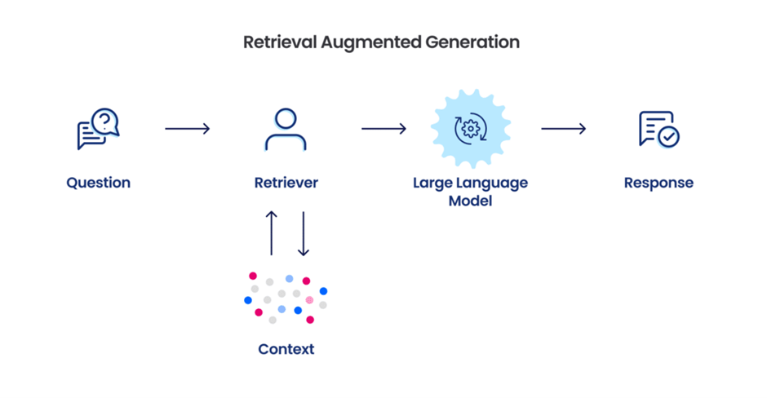
2.3 RAG(Retrieval-Augmented Generation)
Kiến trúc gồm 5 thành phần:
Question: Câu hỏi.
Context: Cơ sở dữ liệu vector để lưu dữ liệu.
Retriever: Phần quan trọng nhất giúp truy xuất vào cơ sở dữ liệu vector đề lấy ra ngữ cảnh phú hợp.
LLM: Sử dụng ngữ cảnh bổ sung đề trả lời câu hỏi.
Response: LLM phản hồi về câu trả lời.

Slide 8
2.3 RAG(Retrieval-Augmented Generation)
Các phương pháp tối ưu RAG
Sử dụng chỉ mục
Vector index: Sử dụng thuật toán HNSW. Tìm kiếm vector tương tự hiệu quả. Cấu trúc đa lớp, lớp trên thưa hơn.
HNSW được tổ chức các vector thành một đồ thị điều hướng nhiều lớp, trong đó:
Mỗi node là một vector.
Các node kết nối với m node khác gần nhất.
Càng lên tầng cao, số vector càng ít.
Mỗi tầng đều là một đồ thị Small-World (giúp định tuyến nhanh).
Tầng thấp nhất chứa toàn bộ vector.

Slide 9
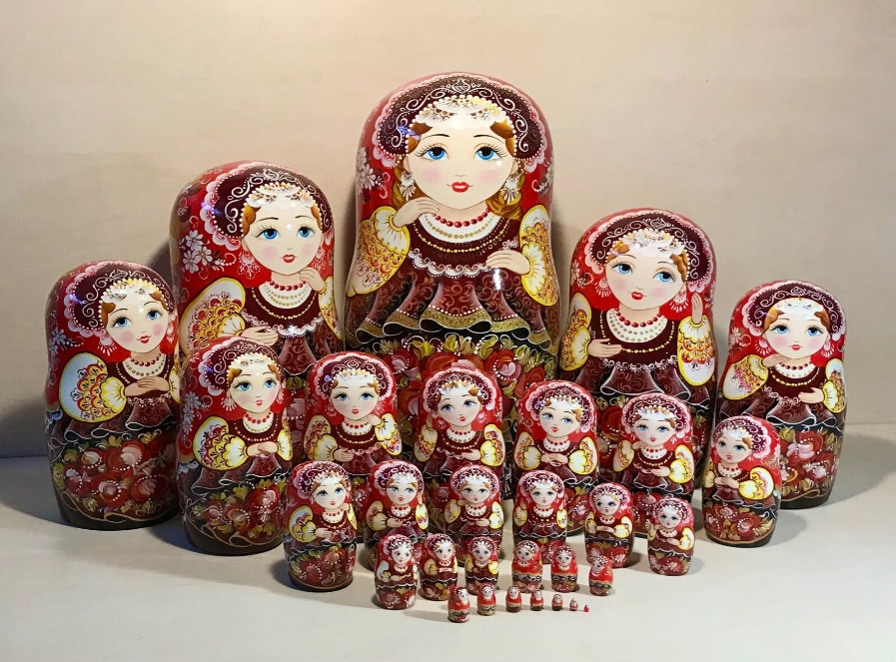
2.3 RAG(Retrieval-Augmented Generation)
Tìm kiếm nhiều giai đoạn:
Cho phép tìm kiếm từ lớn tới bé, nghĩa là từ vector nhỏ đến vector lớn hơn.
Ví dụ: nếu cần tìm một dense vector có độ dài là 4096 thì có thể chia thành 3 giai đoạn:
Giai đoạn 1: Tìm kiếm bằng dense vector có độ dài là 1024.
Giai đoạn 2: Sử dụng kết quả của giai đoạn 1, tiếp tục tìm kiếm bằng dense vector có độ dài là 3072.
Giai đoạn 3: Sử dụng kết quả của giai đoạn 2, tiếp tục tìm kiếm bằng dense vector có hộ dài là 4096.

Slide 10
2.3 RAG(Retrieval-Augmented Generation)
Chunking:
Đây là phương pháp quan trọng nhất trong RAG.
Phương pháp sử dụng LLM để chia chunk được xem là đơn giản và mang hiệu suất tốt nhất.
Nhược điểm: Tốn chi phí API, lâu.

Slide 11
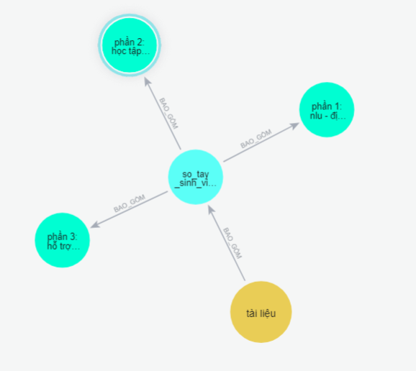
2.3 GRAG(Graph Retrieval-Augmented Generation)
Nổi lên kế thừa sự phát triển của RAG nhằm giải quyết các nhược điểm của RAG
Tận dụng sức mạnh của các cấu trúc đồ thị
Nhược điểm:
Xây dựng đồ thị phù hợp với từng tài liệu khác nhau
Xử lý nhiều quan hệ phức tạp
Khó mở rộng

Slide 12
So sánh RAG và GRAG
Đặc điểm/Khía cạnh | RAG | GRAG
Cấu trúc Dữ liệu Cơ bản | Phi cấu trúc | Cấu trúc
Cơ chế Truy xuất | Tương đồng ngữ nghĩa (tìm kiếm vector), tìm kiếm từ khóa | Duyệt đồ thị (BFS, DFS), khớp mẫu (Cypher), có thể kết hợp tìm kiếm vector
Xử lý Mối quan hệ & Ngữ cảnh | Bỏ qua mối quan hệ cấu trúc rõ ràng; ngữ cảnh giới hạn trong đoạn | Tận dụng mối quan hệ rõ ràng; ngữ cảnh sâu hơn thông qua cấu trúc đồ thị
Hiệu suất QA Đơn bước | Tốt | Kém
Hiệu suất QA Đa bước | Kém | Tốt
Điểm yếu Chính | "Mù" mối quan hệ, hạn chế ngữ cảnh | Phụ thuộc chất lượng đồ thị, phức tạp hơn, chi phí xây dựng đồ thị

Slide 13
3. Phương pháp luận
3.1. Phương pháp giải quyết bài toán
3.2. Quy trình thực hiện

Slide 14
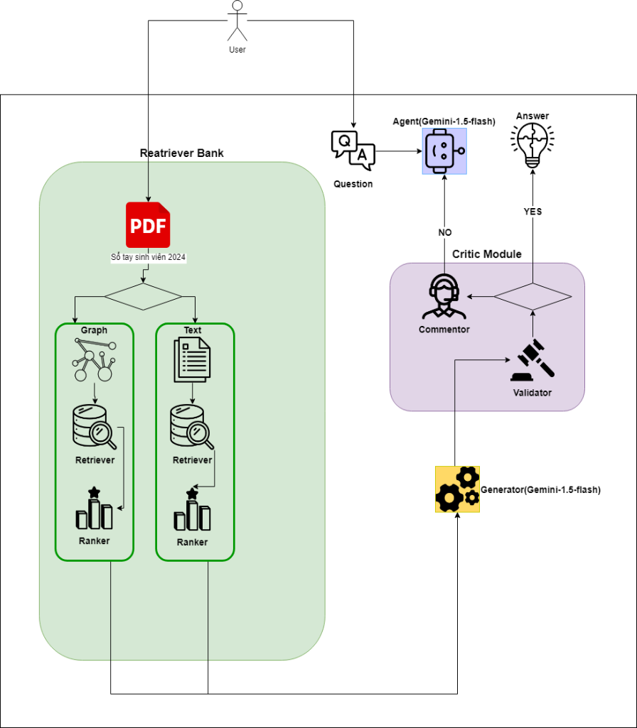
3.1 Phương pháp giải quyết bài toán
Để giải quyết bài toán chúng em xây dựng một hệ thống, gồm các thành phần sau đây:
Agent: Chịu trách nhiệm ra quyết định.
Retriever Bank: Tập hợp các mô-đun truy xuất, bao gồm một module truy xuất văn bản và một module truy xuất đồ thị.
Generator: LLM tổng hợp câu trả lời cuối cùng.
Critic Module: Thành phần đánh giá và cung cấp phản hồi. Chức năng của nó là đánh giá kết quả đầu ra của Generator và cung cấp hướng dẫn sửa chữa cho Agent nếu câu trả lời bị coi là không chính xác.
Notes:
- Tinh chỉnh NSP: để tạo sinh văn bản (câu trả lời) cho tài liệu và câu hỏi của người dùng.
- Tinh chỉnh nhúng: nhằm hiểu rõ ngữ nghĩa và bối cảnh của các câu, các đoạn văn bản có trong tài liệu của người dùng và kết hợp với hệ thống RAG để tìm kiếm và trả lời câu hỏi của người dùng.

Slide 15
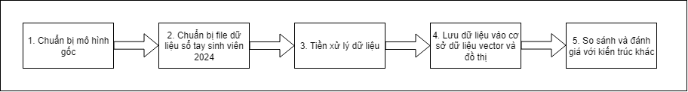
3.2 Quy trình thực hiện

Slide 16
3.2 Quy trình thực hiện
Chuẩn bị mô hình gốc
Dựa trên tầm quan trọng của các thành phần trong kiến trúc, chúng em sẽ quyết định sử dụng mô hình:
Agent: Gemini-1.5-flash
Validator: Gemini-1.5-flash
Commentor: Gemini-1.5-flash
Generator: Gemini-1.5-flash

Slide 17
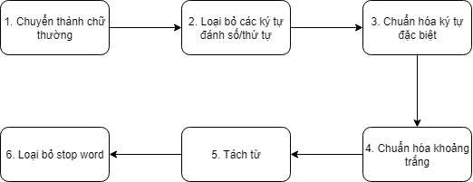
3.2 Quy trình thực hiện
Chuẩn bị tập dữ liệu
Tập dữ liệu là sổ tay sinh viên Nông Lâm 2024:
https://nls.hcmuaf.edu.vn/contents.php?ur=nls&ids=42921.
Gồm 76 trang. Nhưng chỉ lấy 65 trang(bỏ 9 trang đầu và 2 trang cuối).
Tiền xử lý dữ liệu

Slide 18
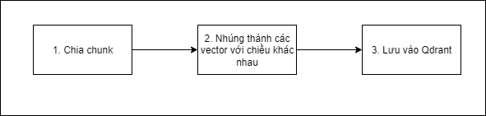
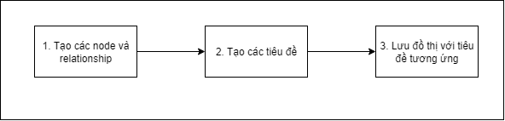
3.2 Quy trình thực hiện
Lưu vào cơ sở dữ liệu vector
Lưu vào cơ sở dữ liệu đồ thị

Slide 19
3.2 Quy trình thực hiện
So sánh và đánh giá với kiến trúc RAG và GRAG truyền thống
So sánh và đánh giá trên độ tương đồng
So sánh và đánh giá trên accuracy
So sánh và đánh giá trên hallucination
So sánh và đánh giá trên missing

Slide 20
4. Triển khai thực hiện
4.1. Xây dựng nguồn kiến thức cho RAG
4.2 Xây dựng nguồn kiến thức cho GRAG
4.3. Xây dựng module phê bình
4.4 So sánh và đánh giá với RAG và GRAG truyền thống

Slide 21
4.1 Xây dựng nguồn kiến thức cho RAG
4.1.1 Trích xuất dữ liệu
Sử dụng mô hình Gemini 2.5 Pro Preview 05-06 và kỹ thuật prompting để chia chunk. Sau đó tiếp tục sử dụng mô hình để tạo tóm tắt chunk.
4.1.2 Thiết kê mô hình dữ liệu
Được thiết kế để lưu trữ các vector:
1024: intfloat/multilingual-e5-large-instruct
768: Alibaba-NLP/gte-multilingual-base
512: sentence-transformers/distiluse-base-multilingual-cased-v2
Tùy chunk: colbert-ir/colbertv2.0

Slide 22
4.1 Xây dựng nguồn kiến thức cho RAG
4.1.3 Tạo embedding từ văn bản
Để chọn mô hình nhúng chúng em tiến hành đánh giá độ tương đồng bằng cách:
Xây dựng một tập dữ liệu gồm 700 câu hỏi ở 7 lĩnh vực khác nhau: sức khỏe, lịch sử, địa lý, văn hóa, thể thao, môi trường và giáo dục
Chọn ra 12 mô hình nhúng thông qua LLM, MTEB ranking để lấy các mô hình phổ biến nhất hiện nay

Slide 23
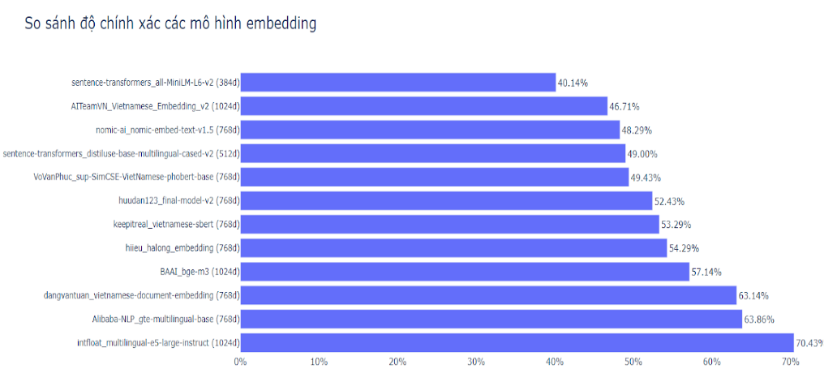
4.1 Xây dựng nguồn kiến thức cho RAG
4.1.3 Tạo embedding từ văn bản

Slide 24
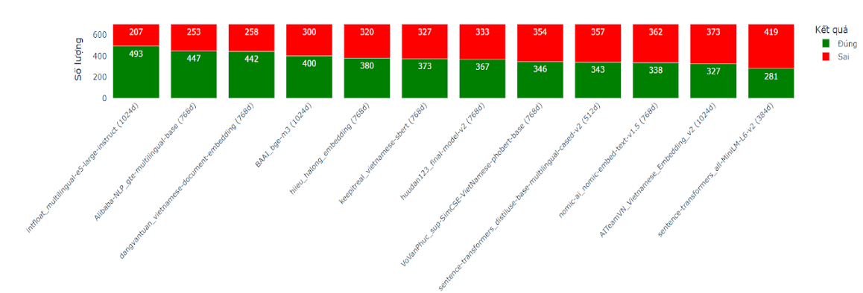
4.1 Xây dựng nguồn kiến thức cho RAG
4.1.3 Tạo embedding từ văn bản
Dựa trên các thống kê và chiến lược truy vấn nhiều giai đoạn trong qdrant. Chúng tôi sẽ chọn 3 mô hình có 1024, 758 và 512 có độ chính xác cao nhất lần lượt là:
intfloat/multilingual-e5-large-instruct.
Alibaba-NLP/gte-multilingual-base.
sentence-transformers/distiluse-base-multilingual-cased-v2.

Slide 25
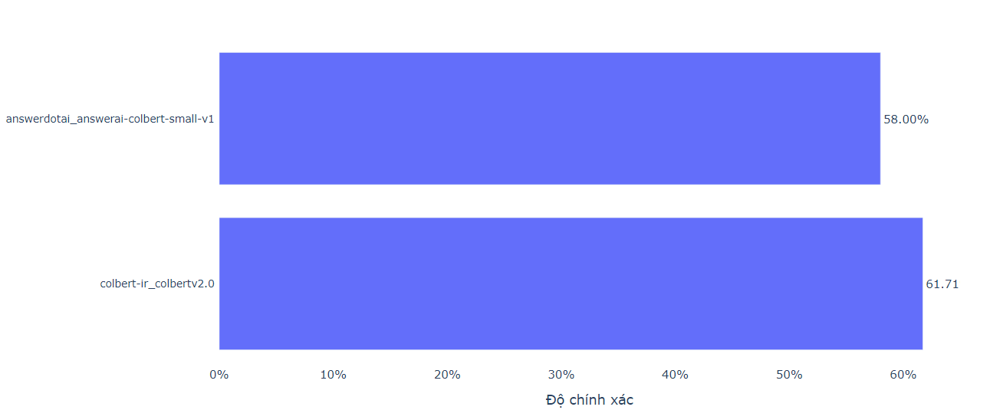
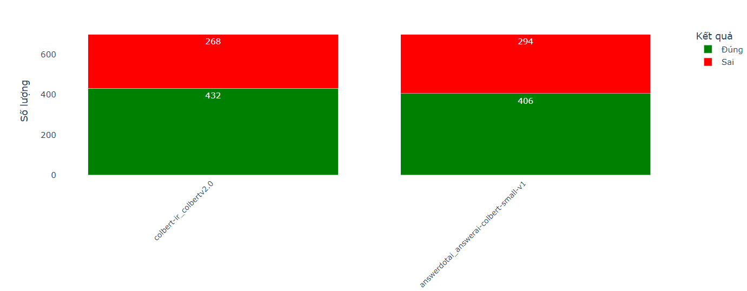
4.1 Xây dựng nguồn kiến thức cho RAG
4.1.3 Tạo embedding từ văn bản
Đối với mô hình late ineraction chúng tôi cũng chọn 2 mô hình phổ biến nhất trên Huggingface và so sánh trên tập dữ liệu.

Slide 26
4.1 Xây dựng nguồn kiến thức cho RAG
4.1.3 Tạo embedding từ văn bản
Sau khi chọn được model chúng em tiến hành nhúng các chunk sử dụng các model:
intfloat/multilingual-e5-large-instruct: 1024 chiều.
Alibaba-NLP/gte-multilingual-base: 768 chiều.
sentence-transformers/distiluse-base-multilingual-cased-v2: 512 chiều
colbert-ir/colbertv2.0: số lượng vector tùy thuộc vào độ dài văn bản mỗi vector 768 chiều.

Slide 27
4.1 Xây dựng nguồn kiến thức cho RAG
4.1.4 Xây dựng module tìm kiếm
Sử dụng truy vấn nhiều bước được Qdrant hỗ trợ.
Ban đầu truy vấn với 512 chiều: k = 200
Tiếp tục truy vấn với 768 chiều: k = 100
Tiếp tục truy vấn với 1024 chiều; k = 50
Cuối cùng là thu hẹp kết quả với late interaction: k = 25
Sau khi đã có 25 vector cuối cùng, tiếp tục sử dụng model nvidia/llama-3.2-nv-rerankqa-1b-v2 để lấy ra những chunk có score > 0.

Slide 28
4.2 Xây dựng nguồn kiến thức cho GRAG
4.1.1 Xây dựng mô hình dữ liệu
Xây dựng một đồ thị có cấu trúc, phân tầng nhằm trực quan hóa, thu hẹp đồ thị khi truy xuất và có thể truy vết dữ liệu một cách rõ ràng.
Node cao nhất đại diện cho toàn bộ tài liệu
Node thứ hai là id của tài liệu
Các node tiếp theo được tổ chức có cấu trúc như trong sổ tay sinh viên 2024
Xử lý ngoại lệ: Nodes, types và relationship có ý nghĩa giống nhau nhưng mặt chữ lại khác nhau
➔ Giải quyết vấn đề này bằng thủ công

Slide 29
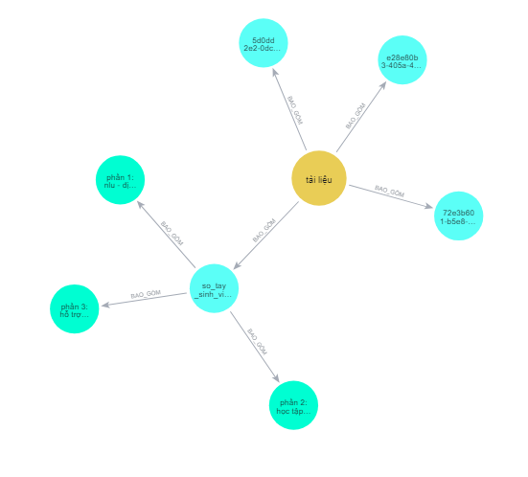
4.2 Xây dựng nguồn kiến thức cho GRAG
4.1.2 Xây dựng module tìm kiếm
Chúng em sử dụng LLM để dự đoán câu hỏi thuộc phần nào trong mục lục.
Ưu điểm:
Nhanh chóng, dễ dàng, thu hẹp khoảng cách duyệt đồ thị
Nhược điểm:
Có thể LLM tạo sai cú pháp cypher, dự đoán phần không nằm trong mục lục

Slide 30
4.3 Xây dựng module phê bình
Mỗi thành phần trong module phê bình sẽ được prompting phù hợp với từng nhiệm vụ của nó:
Agent: dự đoán câu hỏi truy xuất nguồn tài liệu nào
Generator: tạo ra câu trả lời dựa vào tài liệu được truy xuất
Valid: quyết định câu trả lời có đúng hay không. Nhiệm vụ nhị phân
Commentor: Nếu câu hỏi chưa đúng thì bình luận phản hồi cho Agent
Quá trình này lặp đi lặp lại cho tới hết vòng lặp hoặc valid = yes

Slide 31
4.4 So sánh và đánh giá với RAG và GRAG
Tập dữ liệu
Dựa vào sổ tay sinh viên 2024 và LLM để tạo ra các cặp câu hỏi và câu trả lời.
Kết quả tạo được 543 cặp câu hỏi và câu trả lời
Đánh giá
Chúng em sẽ đánh giá trên 3 kiến trúc:
RAG+GRAG+Agent
RAG
GRAG

Slide 32
4.4 So sánh và đánh giá với RAG và GRAG
Tập dữ liệu
Dựa vào sổ tay sinh viên 2024 và LLM để tạo ra các cặp câu hỏi và câu trả lời.
Kết quả tạo được 543 cặp câu hỏi và câu trả lời
Đánh giá
Chúng em sẽ đánh giá trên 3 kiến trúc:
Toàn bộ kiến trúc(RAG+GRAG+Agent)
RAG
GRAG

Slide 33
4.4 So sánh và đánh giá với RAG và GRAG
Sử dụng 3 mô hình nhúng sau:
dangvantuan: dangvantuan_vietnamese_document-embedding
infloat: intfloat_multilingual-e5-large-instruct
alibaba: Alibaba-NLP_gte-multilingual-base
Kiến trúc/ Mô hình | dangvantuan | infloat | alibaba
Toàn bộ kiến trúc | 0.826 | 0.950 | 0.869
Chỉ sử dụng RAG | 0.756 | 0.936 | 0.824
Chỉ sử dụng GRAG | 0.412 | 0.862 | 0.613

Slide 34
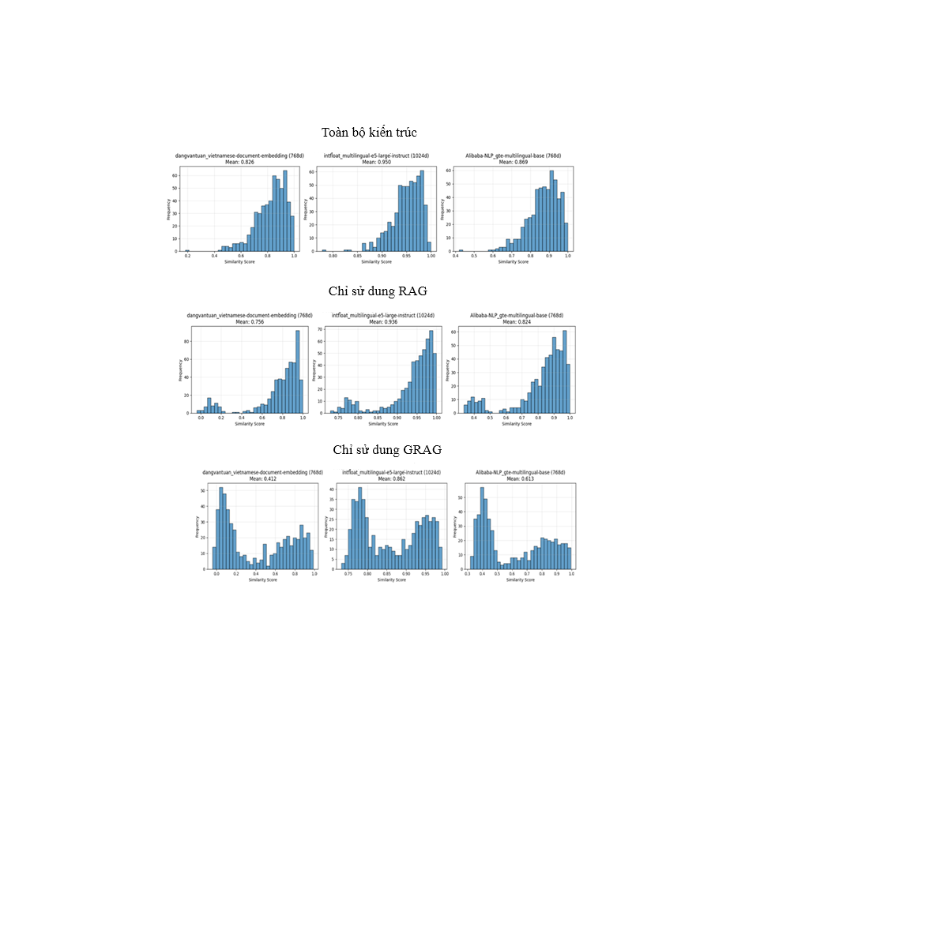
4.4 So sánh và đánh giá với RAG và GRAG
Toàn bộ kiến trúc: Hầu hết phân phối về bên phải, trong khi bên trái thì rất ít chỉ tầm 1 đến 5 câu thường thuộc trường hợp không trả lời được hoặc bị ảo giác.
Chỉ sử dụng RAG: Hầu hết phân phối về bên phải nhưng bên trái bắt đầu xuất hiện các câu hỏi không chính xác.
Chỉ sử dụng GRAG: Số lượng phân phối về bên trái đột nhiên tăng bất thường ở kiến trúc này, cho thấy kiến trúc này dần mất đi khả năng trả lời câu hỏi rõ rệt hơn.

Slide 35
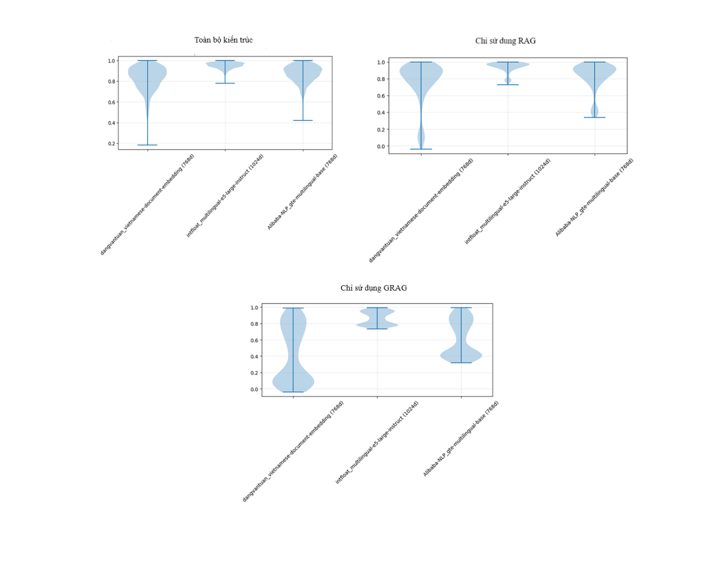
4.4 So sánh và đánh giá với RAG và GRAG
Toàn bộ kiến trúc: Cho thấy rõ hơn hiệu suất khi sử dụng Agent. Biểu đồ không bị lưỡng cực ở hai đầu cho thấy sử ổn định của kiến trúc. Tuy mô hình đầu tiên đột nhiên có điểm thấp nhất là dưới 0.2 nhưng số lượng ít và không đáng kể.
Chỉ sử dụng RAG: Sự lưỡng cực bắt đầu xuất hiện nhưng chưa rõ ràng.
Chỉ sử dụng GRAG: Sự lưỡng cực xuất hiện rõ ràng và tệ hơn cho thấy khi sử dụng GRAG hoặc RAG mà không có Agent thì hiệu suất giảm đáng kể.

Slide 36
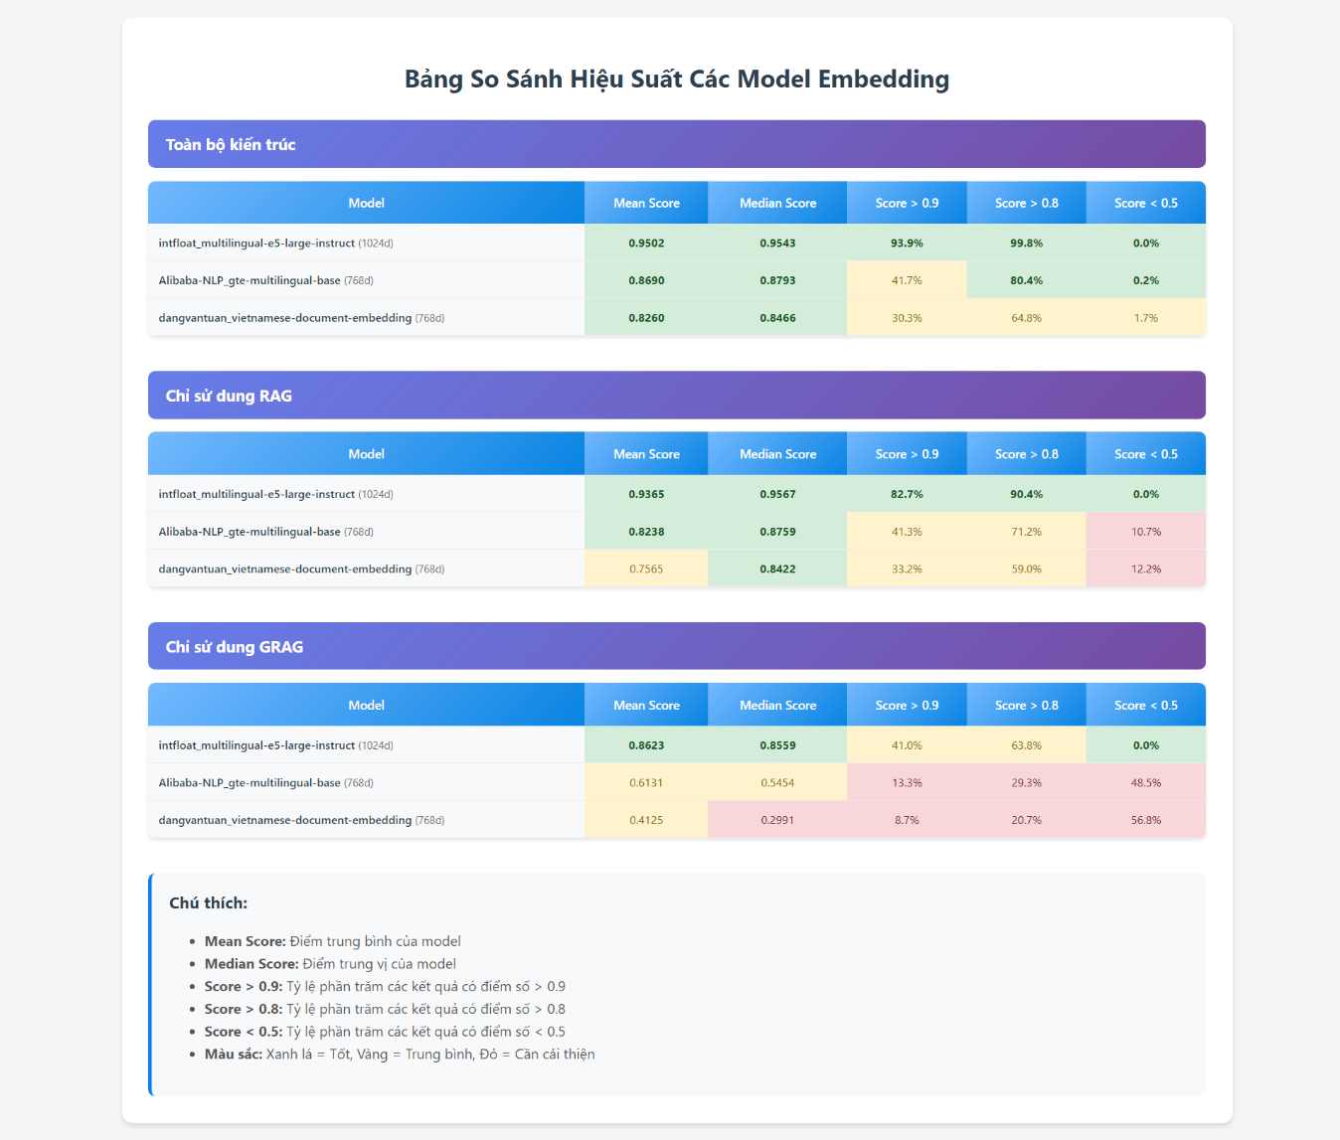
4.4 So sánh và đánh giá với RAG và GRAG
Toàn bộ kiến trúc:
Trung bình tương đồng: (0.9502 + 0.8690 + 0.8260)/3 = 0.88
Trung bình trung vị: 0.8690
Chỉ sử dụng RAG:
Trung bình tương đồng: (0.9365 + 0.8238 + 0.7565)/3 = 0.84
Trung bình trung vị: 0.8759
Chỉ sử dụng GRAG:
Trung bình tương đồng: (0.8623 + 0.6131 + 0.4125)/3 = 0.31
Trung bình trung vị: 0.55

Slide 37
4.4 So sánh và đánh giá với RAG và GRAG
Metric | Toàn bộ kiến trúc | Chỉ sử dụng RAG | Chỉ sử dụng GRAG
Accuracy | 95.20% | 84.32% | 28.41%
Hallucination | 1.48% | 1.11% | 17.16%
Missing | 3.32% | 14.58% | 54.43%
Toàn bộ kiến trúc: Vì sử dụng prompt thích hợp nên việc thống kê hallucination rất thấp(kể cả 2 kiến trúc còn lại). tuy nhiên missing sẽ tăng cao do khi không có dữ liệu thì mô hình sẽ trả lời “không có thông tin”.
Chỉ sử dụng RAG: Accuracy giảm nhẹ do missing đã tăng lên khá cao so với toàn bộ kiến trúc. Lý do là chỉ truy vấn với văn bản phẳng thì khó có đủ thông tin và trả lời đúng ngay từ lần đầu tiên.
Chỉ sử dụng GRAG: kiến trúc này rất tệ đã được thể hiển qua nhiều biểu đồ khác nhau ở trên.

Slide 38
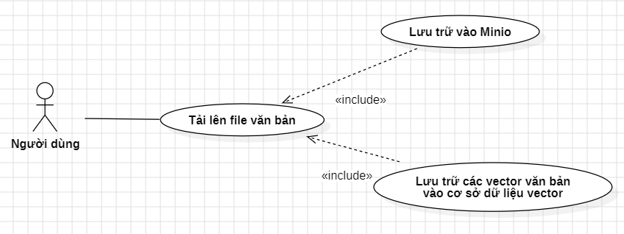
4.2 Xây dựng ứng dụng
4.2.1. Chức năng chính của ứng dụng
Tạo tri thức từ tài liệu bên ngoài

Slide 39
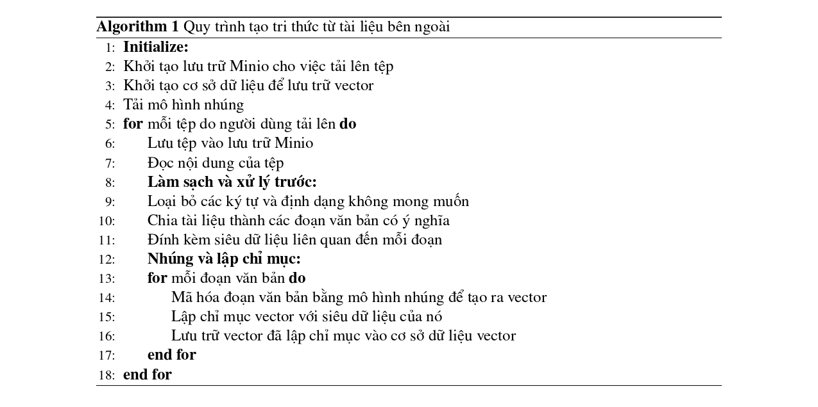
4.2 Xây dựng ứng dụng
4.2.1. Chức năng chính của ứng dụng
Các bước thực hiện các bước thực hiện

Slide 40
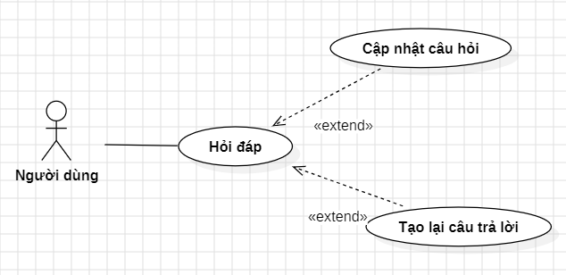
4.2 Xây dựng ứng dụng
4.2.1. Chức năng chính của ứng dụng
Hỏi đáp dựa trên tài liệu có sẵn

Slide 41
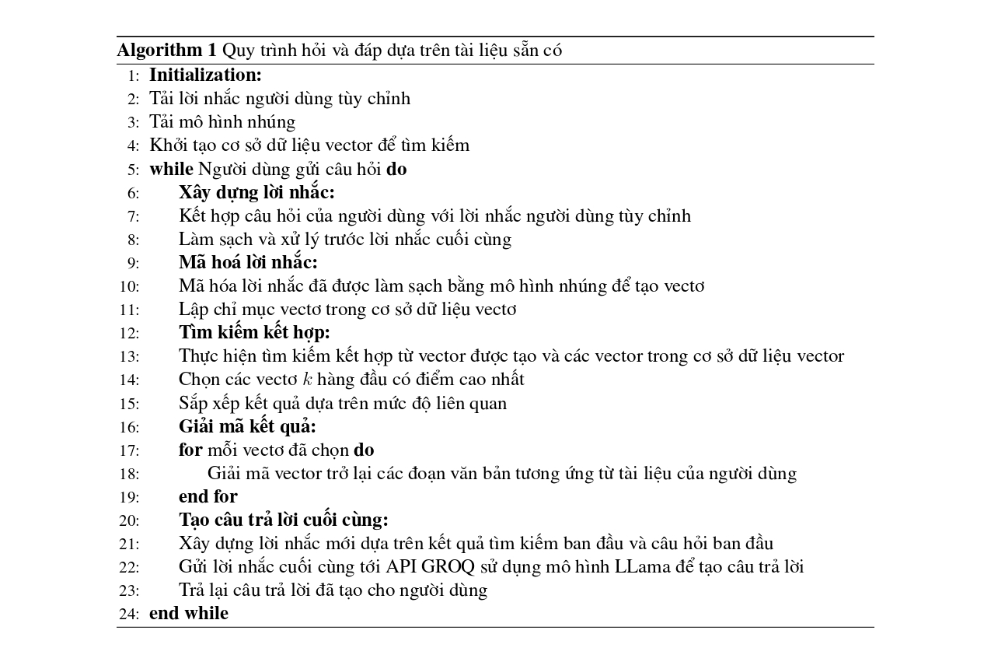
4.2 Xây dựng ứng dụng
4.2.1. Chức năng chính của ứng dụng
Các bước thực hiện hỏi đáp dựa trên tài liệu có sẵn

Slide 42
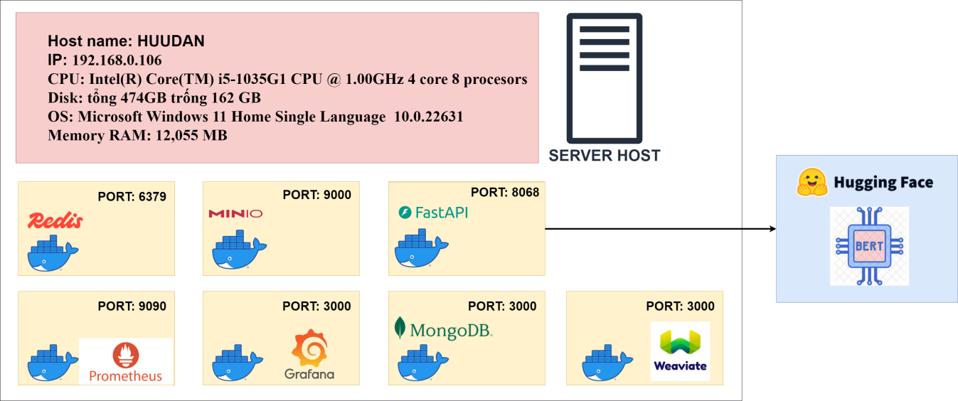
4.2 Xây dựng ứng dụng
4.2.2. Kiến trúc ứng dụng

Slide 43
5. Kết quả
Nghiên cứu:
Đã xây dựng thành công mô hình nhúng câu có điểm số tốt nhất dựa vào đánh giá điểm chuẩn STS cho các mô hình nhúng Tiếng Việt.
Đóng góp 4 tập dữ liệu đã được làm sạch chuyên dùng để tinh chỉnh nhúng cho Tiếng Việt.
Ứng dụng:
Một bộ API cho hệ thống trả lời câu hỏi dựa trên tài liệu người dùng.
Một website, một ứng dụng di động demo sử dụng dịch vụ bộ API trên.

Slide 44
6. Kết luận và hướng phát triển
Đề tài luận văn của nhóm đã được hoàn thành, tuy có thay đổi một số công nghệ và cách thức đánh giá phù hợp hơn trong quá trình nghiên cứu song vẫn đạt được tất cả các mục tiêu đề ra ban đầu.
Trong quá trình làm đề tài này, nhóm đã giới thiệu cơ bản, khái quát về xử lý ngôn ngữ tự nhiên, nghiên cứu khả năng của mô hình BERT trong biểu diễn nhúng và cách huấn luyện để xây dựng một mô hình nhúng có khả năng hiểu ngữ nghĩa.

Slide 45
6. Kết luận và hướng phát triển
Để ứng dụng này có thể đi vào sử dụng trong thực tế hiệu quả hơn, nhóm đề xuất như sau:
Tiếp tục tinh chỉnh cho mô hình trên tập dữ liệu về truy xuất thông tin liên quan đến một lĩnh vực cụ thể.
Cần tăng cường hơn nữa về sự đa dạng về ngữ nghĩa cũng như số lượng dữ liệu cho cả ba giai đoạn huấn luyện để cải thiên khả năng biểu diễn nhúng của mô hình.
Sử dụng các kỹ thuật nâng cao trong RAG để truy xuất thông tin tốt hơn như kỹ thuật viết lại lời nhắc hyDE.

Slide 46
7. Demo

